Slide 1
МБДОУ «Новосыдинский детский сад» Проект «Встречаем птиц»
Руководитель: воспитатель Лесовая Светлана Владимировна
Участники: дети разновозрастной группы, родители

Slide 2
Актуальность проекта
Детям необходимо давать представление о перелетных птицах, как о живых существах в природе и их отличиях от зимующих птиц. Они должны понять, что человек и природа взаимосвязаны. Забота о природе - есть забота о будущем человека, а то, что наносит вред природе, наносит вред и человеку. Воспитание бережного и заботливого отношения к птицам.

Slide 3
Цель: Познакомить детей с перелетными птицами, гнездящимися на территории Красноярского края.
Задачи:
расширить знание детей о перелетных птицах Красноярского края;
расширить и закрепить представления о жизни перелетных птиц в естественных природных условиях и приспособлении к своей среде обитания: чем питаются, как спасаются от врагов, как приспосабливаются к жизни весной после перелета;
формировать активный и пассивный словарь детей;
развивать память, внимание, воображение;
воспитывать доброжелательное отношение к птицам.

Slide 4
Участники проекта: * Сотрудники ДОУ * Родители *Дети
Ожидаемые результаты проекта
Дети знают об образе жизни перелетных птиц весной. Определяют птиц (на наглядной основе). Проявляют трепетное отношение и уважение к природе.
Продукт проекта: выставка детских работ и скворечников под названием «Встречаем птиц!»

Slide 5
Этапы реализации проекта:
1 Этап: подготовительный
Беседы о птицах весной – выявление первоначальных знаний о весне, приметах весны, о весенних птицах. Рассматривание дидактических наборов «Птицы весной». Подобрать методическую и художественную литературу по данной теме.
2 Этап: совместно с детьми сделать макет «Перелётные птицы». Оформление выставки «Встречаем птиц».
3 Этап: совместно с родителями изготовить скворечники для птиц.

Slide 6
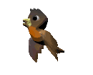
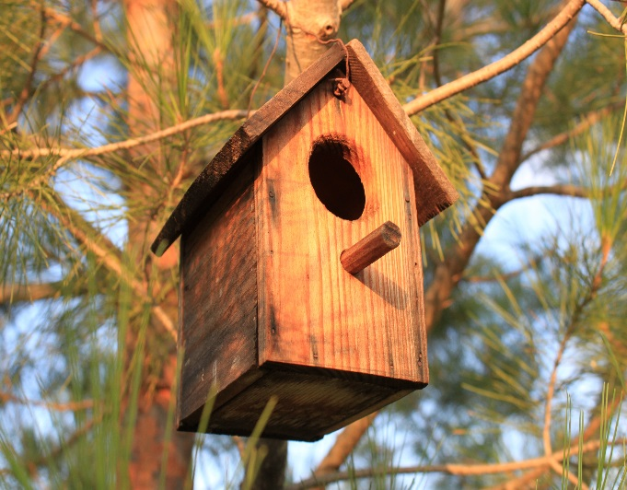
Работа с родителями
Привлечение родителей к участию в проекте – изготовление скворечников для птиц.

Slide 7
Работа с детьми
Чтение стихов и рассказов о перелётных птицах
Рисование и раскрашивание птиц
Изготовление плаката «Скворцы прилетели»
Создание мини- музея «Перелётные птицы»
Изготовление макета «Перелётные птицы»

Slide 8
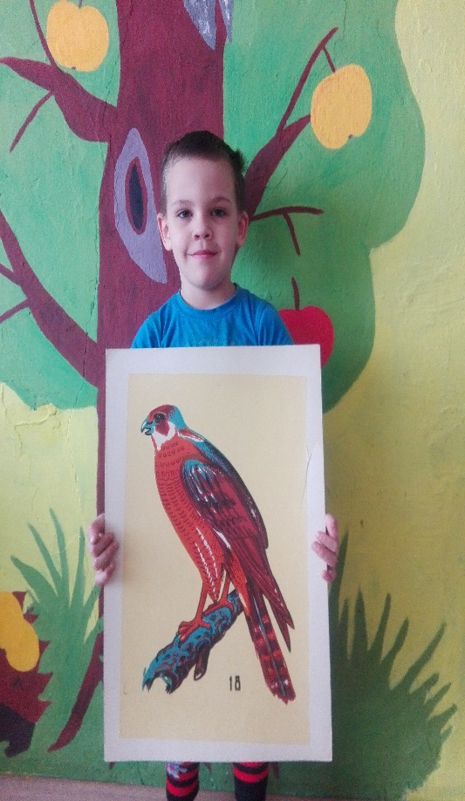
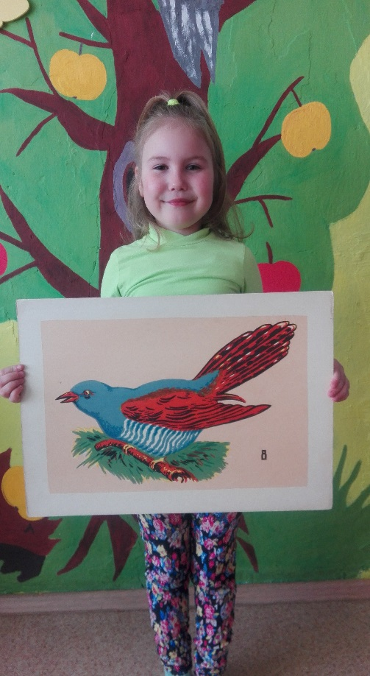
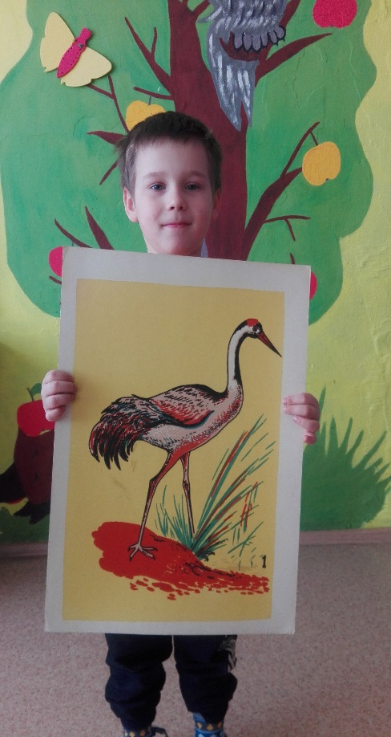
Рассказывание о птицах

Slide 9
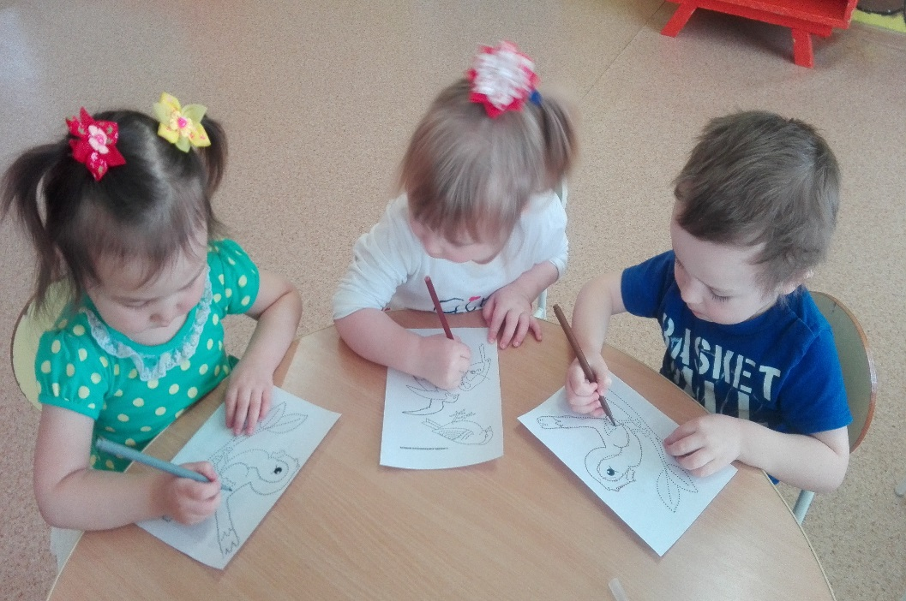
Раскрашивание и рисование птиц

Slide 10
Мини – музей «Перелётные птицы»

Slide 11
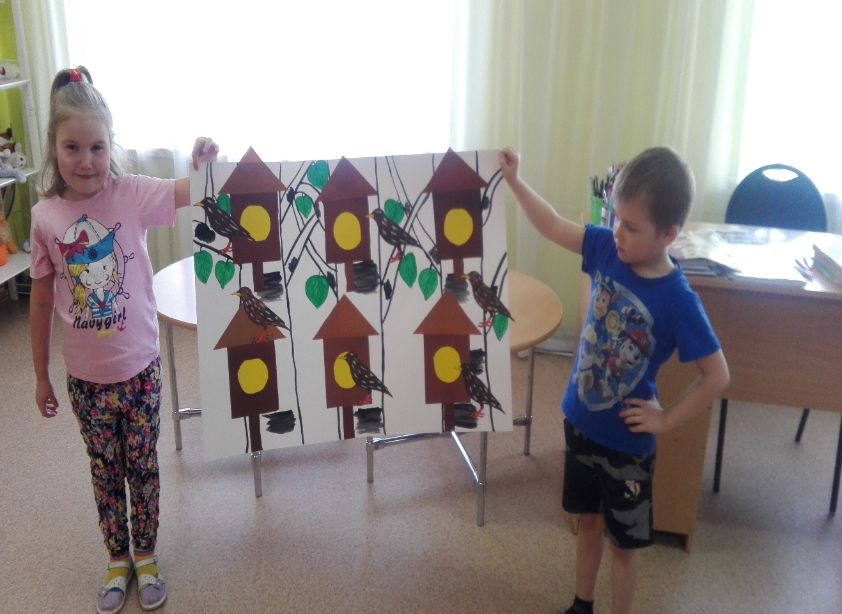
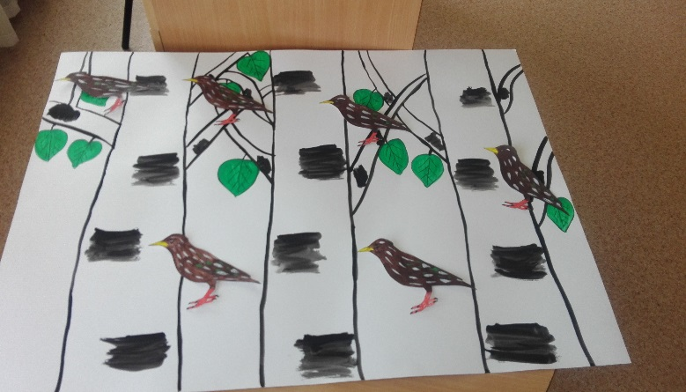
Плакат «Скворцы прилетели»

Slide 12
Изготовление макета «Перелётные птицы»

Slide 13
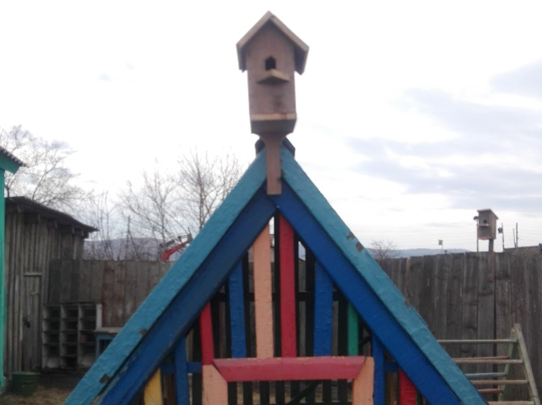
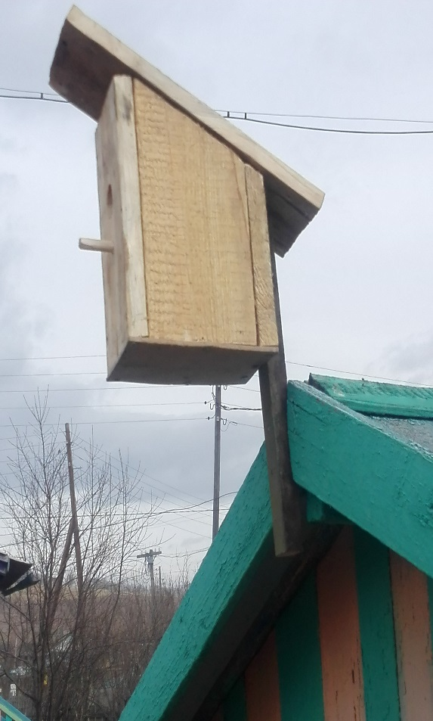
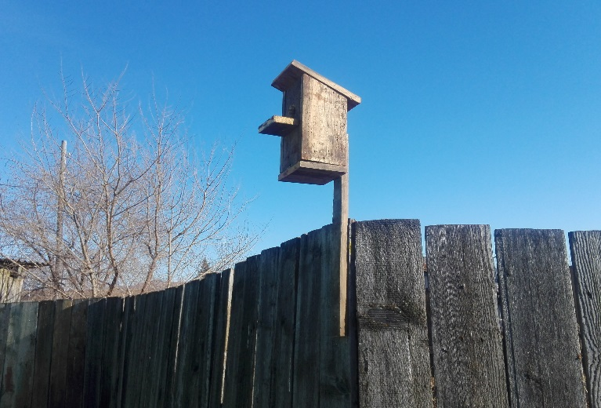
Выставка скворечников

Slide 14
Вывод
В ходе реализации проекта «Перелетные птицы» в разновозрастной группе достигнуты определенные результаты:
Сформированы устойчивые знания о жизни перелетных птиц Красноярского края.
Получены новые факты из жизни птиц, вызван интерес к жизни птиц.
Создан интерес к художественному творчеству.
Установились партнерские взаимоотношения между детьми.

Slide 15
Благодарю за внимание

